Slide 1
웹 어플리케이션 기초

Slide 2

Web Programming 구조
Client : 사용자
Server : Tomcat
1 요청
2
Web Browser
웹서버
웹어플리케이션
서버 (WAS)
6 응답
5
3
4
SQL
Html5
Css3
JavaScript
Jquery
Ajax
Java
Servlet
JSP (Java Server Page)
Spring
DBMS
Oracle , MySql, MsSql …
모바일
ASP, PHP

Slide 3
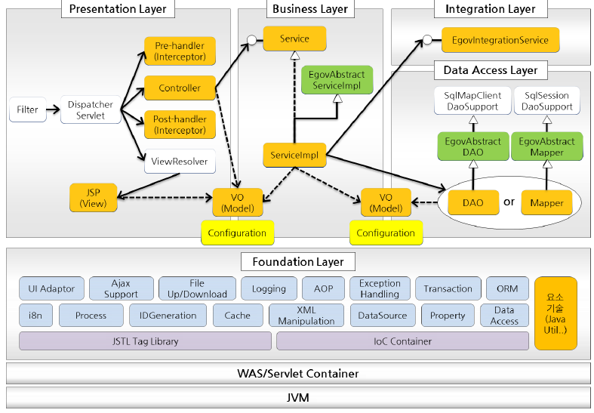
전자정부 프레임워크 v3.0 아키텍쳐
Presentation Tier
Persistence Tier
HTTP
Web
Browser
DBMS

Slide 4
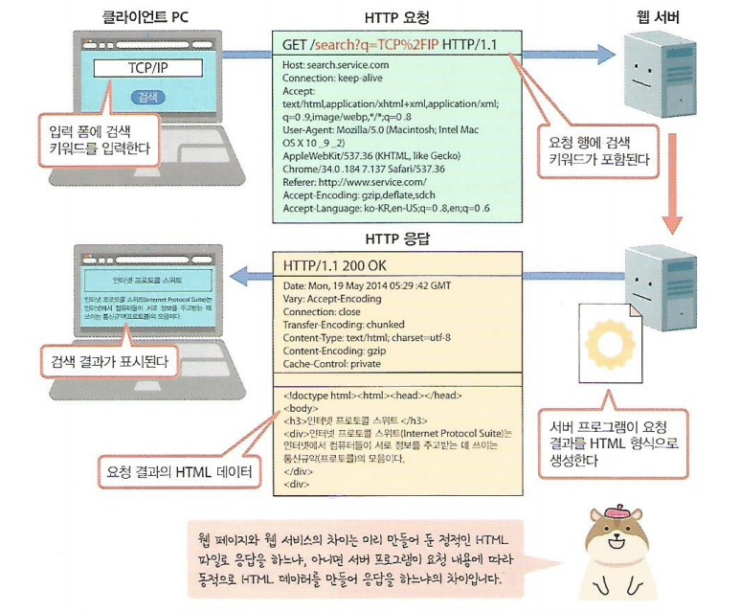
Web Service 구조

Slide 5
어플리케이션 서버 방식
어플리케이션 서버 방식의 요청 처리
메모리 사용량 및 프로세스 관리 부하 감소로
전체적인 처리량 높음
JSP , ASP 등 대부분의 웹 어플리케이션
프로그램1
웹 서버
어플리케이션
서버
요청
프로그램2
프로그램3

Slide 6
서블릿과 JSP
자바를 만든 Sun에서 정한 웹 개발 표준
  서블릿(Servlet) : 실행 코드(Complie) 방식의 특징
  JSP(Java Server Pages) : 스크립트 코드 방식의 특징

Slide 7
실행 코드 방식 vs 스크립트 방식
비교 항목 | 실행코드 방식 | 스크립트 방식
코드형태 | 컴파일 된 실행 프로그램 | 컴파일 되지 않은 스크립트 코드
실행방식 | 컴파일 된 기계어 코드 직접 실행 | 스크립트 코드를 해석한 뒤 실행
코드 변경 | 소스 코드를 다시 컴파일 해야 함. | 스크립트 코드만 고치면 됨.
종류 | C 기반 CGI 프로그램 Servlet | JSP, ASP.net, PHP, Ruby 등

Slide 8
스크립트 방식과 실행 코드 방식의 실행 흐름
실행 코드 방식의 실행 흐름 : Servlet
스크립트 방식의 실행 흐름: JSP
웹 브라우저
요청 전송
웹 서버
요청 받음
프로그램
실행
웹 브라우저
요청 전송
웹 서버
요청 받음
스크립트코드
번역
번역된
코드실행

Slide 9
Servlet

Slide 10
TOC
Servlet
모델 1 구조와 모델 2 구조
모델 2 구조와 MVC 패턴
MVC 패턴 구현 방식
커맨드 패턴 기반 코드
모델 1 구조와 모델 2 구조 선택

Slide 11
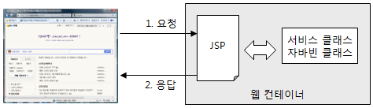
Servlet
Servlet
=> 자바를 이용하여 만든 서버에서 실행되는 웹프로그램
=> 자바코드 안에 Html 코드 포함되므로 viewPage 작성이 복잡
=> JSP 등장
=> MVC 구조에서 controller
Servlet

Slide 12
Servlet 이란?
Server + Applet
=> Applet : Java 언어로 구성된 작은 응용 프로그램을 의미
=> 서버에서 실행되는 Applet
=> 자바를 이용하여 웹에서 실행되는 프로그램을 작성하는 기술
Servlet 은 javax.servlet.http 패키지에서 제공하는 HttpServlet 클래스를 상속받아 만드는 자바 클래스이다.
자바 클래스이므로 JVM 에서 동작하지만 HttpServlet 클래스 는 JDK에서 제공하는것이 아니고 톰캣을 설치하고 난 후 제공됨.
컴파일된 .class 파일은 이클립스 작업폴더에서 C:\MTest\myWork\Jsp01\build\classes\helloServlet 에 위치함
=> 단, 빌드 후 WAS 내에서의 공식 위치는
웹 애플리케이션의 루트 하위의 WEB-INF/classes (교재 64p)

Slide 13
서블릿의 기능
동시에 요청하는 요청에 대해 처리가 가능하다.
서블릿의 모든 메소드는 쓰레드로 동작된다.
서블릿의 인스턴스는 재활용이 가능하다.
서블릿 API
=>
http://tomcat.apache.org/tomcat-8.5-doc/servletapi/index.html

Slide 14
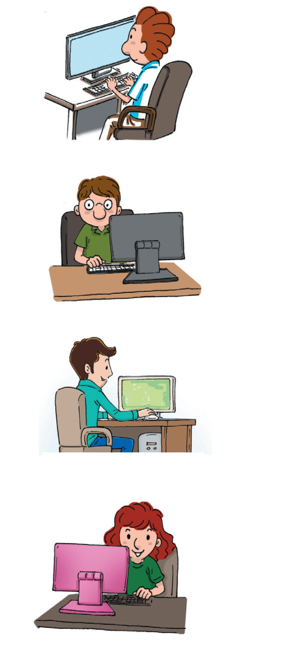
웹 서버의 멀티스레딩 사례
웹문서 요청
웹 서비스
스레드
웹 클라이언트
웹문서 전송
각 클라이언트 당
웹 서비스 스레드 생성
웹 서비스
스레드
웹문서 요청
웹문서 전송
웹 클라이언트
웹 서버
스레드
웹 서비스
스레드
웹문서 요청
웹문서 전송
웹 클라이언트
웹 서비스
스레드
웹문서 요청
웹문서 전송
웹 클라이언트
웹 서버 시스템

Slide 15
서블릿의 시작
프로젝트 생성 => new-Dynamic Web Pro...
src 에 패키지 생성
서블릿 클래스 작성
=> 패키지에서 new – Servlet – Class name 에 서블릿 이름 작성 - next
=> URL mappings 에서 mapping name 변경 (필요시에만) – next
=> doGet / doPost 등 필요한 메서드 선택

Slide 16
서블릿 클래스 1
// url 매핑이 없으면???
public class NowServlet1 extends HttpServlet {
// 1. HttpServlet 를 상속받은 클래스 작성
// 2. 메서드 재정의
// => 요청이 Get방식이면 doGet() / Post방식이면 doPost()
// => <a> tag 를 통한 요청은 무조건 Get 방식
// 3. HttpServletRequest는 Jsp의 request, HttpServletResponse는 Jsp의 response
// 4. response 타입 지정 : response.setContentType("text/html; charset=utf-8");
// => 웹브라우져에게 처리할 데이터의 MIME 타입을 알려줌
// => MIME : Multipurpose Internet Mail Extensions
// => 데이터 송.수신시 자료의 형식에 대한 정보
// => Jsp 의 page 디렉티브의 contentType 속성값과 동일
// 5. PrintWriter 값 구하기 : response.getWriter() 로 문자열 데이터 출력
// 6. PrintWriter 의 println() 메서드로 응답데이터 전송
// 7. web.xml (설정파일) 로 매핑
//=> 서블릿으로 사용할 클래스 : <servlet> ... </servlet>
//=> 서블릿과 URL 간의 매핑 : <servlet-mapping>... <servlet-mapping>
//=> 장점 : url 경로 변경시 java 소스 수정.재컴파일 안해도 됨.
// 8. Test : http://localhost:9090/Jsp01/now
@Override
protected void doGet(HttpServletRequest request,
HttpServletResponse response) throws ServletException, IOException {
response.setContentType("text/html; charset=utf-8");
PrintWriter out = response.getWriter();
out.println("<html>"); out.println("<head><title>** Servlet Test **</title></head>");
out.println("<body>"); out.println("현재 시간은 ");
out.println(new Date()); out.println(" 입니다.."); out.println("</body></html>");
} }

Slide 17
서블릿 클래스 2
@WebServlet(urlPatterns = {"/anow","/bnow"})
// url 배열 형태로 복수 선언가능
// 그러나 중복되면 안됨 => server Start 안됨.
public class NowServlet2 extends HttpServlet {
// 1. HttpServlet 를 상속받은 클래스 작성
// 2. 메서드 재정의 : 요청이 Get방식이면 doGet() / Post방식이면 doPost()
// 3. HttpServletRequest는 Jsp의 request, HttpServletResponse는 Jsp의 response
// 4. response 타입 지정 : response.setContentType("text/html; charset=utf-8");
// => Jsp 의 page 디렉티브의 contentType 속성값과 동일
// 5. PrintWriter 값 구하기 : response.getWriter() 로 문자열 데이터 출력
// 6. PrintWriter 의 println() 메서드로 응답데이터 전송
// 7. 어노테이션 @WebServlet(urlPatterns = "/hello") 으로 매핑 (톰캣 7,서블릿3.0 이상 ~ )
//=> 단점 : url 경로 변경시 java 소스 수정.재컴파일해야 함.
// 8. Test : http://localhost:9090/JspDb02/anow
@Override
protected void doGet(HttpServletRequest request,
HttpServletResponse response) throws ServletException, IOException {
response.setContentType("text/html; charset=utf-8");
PrintWriter out = response.getWriter();
out.println("<html>"); out.println("<head><title>** Servlet Test **</title></head>");
out.println("<body>"); out.println("현재 시간은 ");
out.println(new Date()); out.println("</body></html>");
} }

Slide 18
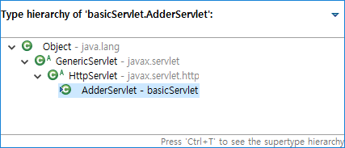
HtttpServlet 클래스 (71 p 계층도)
모든 서블릿 클래스는 반드시 상속 받아야 한다.
상속받은 Servlet은 doGet() 메소드 또는 doPost()메소드를 반드시 구현하여야 한다.
서블릿 엔진은 사용자의 요청을 받았을 때 service() 메소드를 호출하여 서블릿 클래스에 정의 되어 있는 doGet() 또는 doPost() 메소드를 호출한다.
파라미터는 HttpServletRequest, HttpServletResponse 두개의 클래스를 사용한다.

Slide 19
Http Protocol
GET
  Http header에 정보를 전달
  기본 정보 전달 방식
  URL뒤에 파라미터의 값을 붙임
  256 byte가 데이터를 전달하는 한계
  전달속도가 빠름
  doGet() 메소드 호출
POST
  http Body에 정보를 전달
  데이터 사이즈에 제한이 없음
  보안에 용이함
  doPost() 메소드 호출

Slide 20
doGet()메소드
웹 브라우저에서 서블릿을 호출하는 대부분의 호출 방식.
get 방식으로 서블릿을 호출했을때 서블릿 엔진은 service() 메소드를 통해 doGet() 메소드를 호출함.
doGet() 메소드 파라미터
  HttpServeltRequest
  HttpServletResponse

Slide 21
doPost() 메소드
post 방식으로 서블릿을 호출하는 경우에는 반드시 HTML code를 사용하여 서블릿을 호출한다.
<form method=post action=…>
post방식으로 호출된 서블릿은 서블릿 엔진이 서블릿의 doPost() 함수를 호출한다.
doPost()함수의 파라미터
  HttpServletRequest
  HttpServletResponse

Slide 22
Request
데이터 처리 방식(HTTP Method)과 기본 페이지, 그리고 프로토콜 버전이 포함됩니다.
Accept: 웹 서버로부터 수신되는 데이터 중 웹 브라우저가 처리할 수 있는 데이터 타입을 의미합니다.
  */*은 모든 문서를 처리할 수 있다는 의미입니다. (이 같은 타입들을 MIME 타입이라 부릅니다 )
Referer: 현재 페이지 접속 전에 어느 사이트를 경유했는지를 알려주는 도메인 혹은 URL정보가 포함됩니다.
Accept-Language: 클라이언트에서 사용하는 언어를 알려줍니다.
Content-Type:
Proxy-Connection: 평소에는 Connection 헤더가 사용됩니다. 요청시 연결을 유지한다는 의미입니다.
User-Agent: 사용자의 웹 브라우저 종류 및 버전 정보가 포함됩니다.
Host: 사용자가 요청한 도메인정보가 포함됩니다.
Content-length: 요청에 사용되는 내용의 길이입니다.
Pragma: 브라우저나 프록시 서버로 하여금 요청시에 캐시된 문서를 사용하지 말고 매번 서버로부터 새로운 문서를 다시 전송받아 사용하도록 알리는 헤더입니다.
  HTTP1.0 에서는 Pragma 헤더에 'no-cache'를, HTTP1.1 에서는 Cache-Control 헤더에 'no-cache'를 각각 지정함으로써 가능합니다.
  브라우저나 프록시 서버가 지원하는 HTTP 프로토콜 버전을 알 수 없는 경우 응답 헤더에 Cache-Control과 Pragma 헤더를 'no-cache'로 함께 지정하여 주거나 HttpServletRequest 인터페이스 객체(내장 객체 request)의 getProtocol() 메서드를 사용하여 요청한 클라이언트의 HTTP 프로토콜 버전을 확인한 후 해당 버전에 맞게 헤더를 지정해줄 수 있습니다.
Cookie: HTTP 프로토콜 자체가 세션을 유지하지 않는 State-Less (접속 상태를 유지하지 않는) 방식 이기 때문에 로그인 인증을 위한 사용자 정보를 기억하려고 만든 인위적인 값입니다. 즉, 사용자가 정상적인 로그인 인증 정보를 가지고 있다는 것을 판단하고자 사용합니다.
GET http://localhost:8080 HTTP/1.0
Accept: */*
Referer: http://localhost:8080/sample/board/List.jsp
Accept-Language: ko
Content-Type: application/x-www-form-urlencoded
Proxy-Connection: Keep-Alive
User-Agent: Mozilla/4.0 (compatible; MSIE 6.0; Windows NT 5.1; SV1; .NET CLR 1.1.4322; InfoPath.2) Paros/3.2.13
Host: localhost:8080
Content-length: 0
Pragma: no-cache
Cookie: JSESSIONID=DDA98654B46A10705539898CA1BF2595

Slide 23
Request info => 실습결과
** 1) HeaderNames & Value
host=> localhost:8080
connection=> keep-alive
sec-ch-ua=> " Not;A Brand";v="99", "Google Chrome";v="91", "Chromium";v="91"
sec-ch-ua-mobile=> ?0
upgrade-insecure-requests=> 1
user-agent=> Mozilla/5.0 (Windows NT 10.0; Win64; x64) AppleWebKit/537.36 (KHTML, like Gecko) Chrome/91.0.4472.114 Safari/537.36
accept=> text/html,application/xhtml+xml,application/xml;q=0.9,image/avif,image/webp,image/apng,*/*;q=0.8,application/signed-exchange;v=b3;q=0.9
sec-fetch-site=> none
sec-fetch-mode=> navigate
sec-fetch-user=> ?1
sec-fetch-dest=> document
accept-encoding=> gzip, deflate, br
accept-language=> ko-KR,ko;q=0.9,en-US;q=0.8,en;q=0.7
cookie=> JSESSIONID=248A1E5BFBC5FDFBEC357D04EA182DF9
** 2) ContextPath => /Web01
** 3) RealPath => D:\MTest\MyWork\.metadata\.plugins\org.eclipse.wst.server.core\tmp0\wtpwebapps\Web01\

Slide 24
Response
응답코드
100 | Continue (클라이언트로부터 일부 요청을 받았으며 나머지 정보를 계속 요청함)
200 | OK (요청이 성공적으로 수행되었음)
201 | Created (PUT 메서드에 의해 원격지 서버에 파일이 정상적으로 생성됨)
202 | Accepted (웹서버가 명령 수신함)
203 | Non-authoritative information (서버 클라이언트 요구 중 일부만 전송)
204 | No content (사용자 요구를 처리하였으나 전송할 데이터가 없음)
301 | Moved permanently (요청 URL 정보를 타 URL에 요청함)
302 | Moved temporarily (요청 URL 정보를 타 URL에 요청함)
304 | Not modified (컴퓨터 로컬의 캐시 정보를 이용함, 대개 그림 파일 등은 웹 서버에게 요청하지 않음)
400 | Bad request (사용자의 잘못된 요청을 처리할 수 없음)
401 | Unauthorized (인증이 필요한 페이지를 요청한 경우)
403 | Forbidden (접근금지, 디렉터리 리스팅 요청 및 관리자 페이지 접근 등을 차단하는 경우)
404 | Not found (요청한 페이지 없음)
405 | Method not allowed (허용되지 않는 http method 사용함)
407 | Proxy authentication (프락시 인증이 요구되는 경우)
408 | Request timeout (요청 시간 초과)
410 | Gone (영구적으로 사용 금지)
412 | Precondition failed (전체 조건 실패)
414 | Request-URL too long (요청된 URL 길이가 긴 경우)
500 | Internal server error (내부 서버 오류)
501 | Not implemented (웹 서버가 처리할 수 없음)
503 | Service unavailable (서비스 제공 불가)
504 | Gateway timeout (게이트웨이 시간초과)
505 | HTTP version not supported (해당 http 버전 지원되지 않음)
웹 프로토콜 버전 및 응답 코드 정보가 포함됩니다.
웹 애플리케이션 서버의 종류 및 버전 정보가 포함됩니다.
MIME 타입 정보가 포함됩니다.
수신 BODY 사이즈 정보가 포함됩니다.
응답 시간이 포함됩니다.
응답을 받은 후에는 서버와의 연결을 끊는다는 의미입니다.
헤더 뒤에는 빈 줄이 삽입되고 그 뒤에 본문의 내용이 나옵니다.
HTTP/1.1 200 OK
Server: Apache-Coyote/1.1
Content-Type: text/html;charset=EUC-KR
Content-Length: 1866
Date: Wed, 04 Jun 2008 06:39:03 GMT
Connection: close

Slide 25
HttpServletRequest
사용자의 정보를 서블릿 엔진에 전달하는 객체
  파라미터의 이름과 값
  클라이언트 컴퓨터의 이름
  요청을 받는 서버의 이름
  input type의 데이터
데이터를 사용할 수 있는 메소드
  getParameterValues(String name)
  getParameter(String name)
  getRemoteHost()
  getServerName()

Slide 26
HttpServletResponse
서버에서 응답으로 만들어진 정보를 암호화 하여 사용자에게 전달한다.
  응답으로 사용되는 content의 길이
  응답으로 사용되는 content의 타입
  화면에 출력하여야 하는 모든 값.
사용자의 정보를 생성하기 위해 여러가지 메소드를 제공한다.
  setContentLength(int length)
  setContentType(String type)
  getWriter()

Slide 27

서블릿의 생명주기
생명주기에 관한 모든 메소드는 서블릿 엔진이 호출한다.
처음 호출되는 경우에만 컴파일의 과정을 거치고 두번째 호출된 이후에는 사용자에게 응답을 빠르게 전달 할 수 있다.
1
2
3
Load
초기화
실행
init()
service()
소멸
4
destroy()

Slide 28
Initialization and Destruction
서블릿 클래스도 하나의 자바 클래스이기 때문에 생성자, 소멸자를 가지고 있어야 한다.
init()
  ServletConfig 객체를 하나의 파라미터로 사용한다.
  서블릿 인스턴스가 생성될때 호출된다.
  데이터베이스와 connection 하는 부분처럼 서블릿이 생성될때 해야 하는 업무가 있다면 이곳에 사용함.
destroy()
  파라미터는 사용하지 않는다.
  서블릿이 서블릿 엔진에서 unload 될 때 호출된다.
  이미 사용한 모든 자원을 해제함.

Slide 29
파라미터 인코딩
웹브라우저가 전송시 사용한 파라미터 인코딩 캐릭터셋과 웹서버에서 디코딩시 사용하는 캐릭터셋이 같아야 올바른 파라미터 값을 얻을 수 있다. 이를 위해 제공되는 request 클래스의 메서드가 setCharacterEncoding("utf-8“)
=> request.setCharacterEncoding("utf-8")
서버에서 디코딩시 사용할 캐릭터셋을 지정해줌
그러므로 반드시 파라미터 값을 사용하기 전에 지정해 주어야하며 전송하는 form.jsp 화일의 Page 디렉티브의 charset의 값과 같아야 함.
=> 익스플로러, 파이어폭스, 크롬 등 대부분의 웹브라우저들은 웹페이지에 지정된 캐릭터셋으로 인코딩
그러나 주소창에 직접 퀴리값을 입력하는 경우에는 웹브라우저에 따라 다름
-> receiveParameter.jsp 에서 주소창에 name 값 입력시
익스플로러는 MS949 ( MS사에서 euc-kr 을 확장한 캐릭터셋 ),
크롬은 utf-8 로 인코딩 해서 전송함.
=> 톰캣8 의 경우 get 방식의 파라미터 읽어올때 특별한 지정_request.setCharacterEncoding("euc-kr")_이 없으면
UTF-8 사용 그러므로 모든 캐릭터셋이 utf-8 이면 지정하지 않아도 되지만 안정성위해 지정하는것이 좋음.
이때 이 명령이 실행 되지 않는 경우 톰캣설치폴더\conf\server.xml 파일 <Connector> 태그의
redirectPort="8443" 아래에
useBodyEncodingForURI="true" 를 추가해주면 request.setCharacterEncoding("euc-kr") 적용됨.
<Connector executor="tomcatThreadPool“
port="9090" protocol="HTTP/1.1“
connectionTimeout="20000"
redirectPort="8443"
useBodyEncodingForURI="true" />
( * 그러나 이클립스에서 작업시 인코딩 값을 utf-8 로 세팅해 놓으면 적용안됨 주의
-> t01_form.jsp , t01_receive.jsp 에서 Test )

Slide 30
Web Programming 구조
Client : 사용자
Server
1 요청
2
Web Browser
웹서버
웹어플리케이션
서버 (WAS)
6 응답
5
3
4
SQL
Html5
Css3
JavaScript
Jquery
Ajax
Servlet (Java)
JSP (Java Server Page)
Spring
DBMS
ASP, PHP

Slide 31
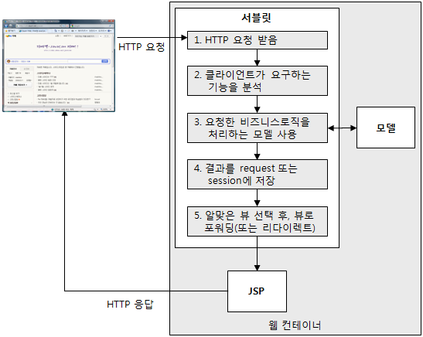
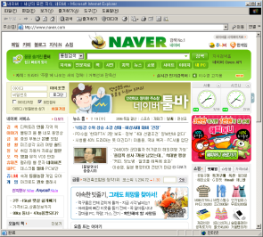
Servlet
http://www.naver.com
DB
4

Slide 32
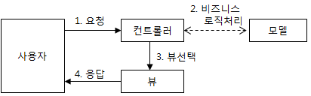
MVC 패턴
Model-View-Controller
  모델 – DB 정보를 처리한다. (Java 를 이용해서 DB 처리 : CRUD)
  뷰 - 비즈니스 영역에 대한 프레젠테이션 뷰 (Jsp)
  (즉, 사용자가 보게 될 결과 화면)를 담당한다.
  컨트롤러 - 사용자의 입력 및 흐름 제어를 담당한다. (Servlet)
특징
  로직을 처리하는 모델과 결과 화면을 보여주는 뷰 가 분리 됨
  흐름 제어나 사용자의 처리 요청은 컨트롤러에 집중
구조: 컨트롤러-서블릿, 뷰-JSP, 모델-Java

Slide 33
MVC 패턴
Model-View-Controller 패턴 1
  모델 , 뷰 와 컨트롤러 가 분리 되지 않은 구조
  서블릿에서 모두 처리 또는 JSP 에서 모두 처리
Model-View-Controller 패턴 2
  모델-Java, 뷰-JSP, 컨트롤러-서블릿 모두 분리된 구조

